Slide 2
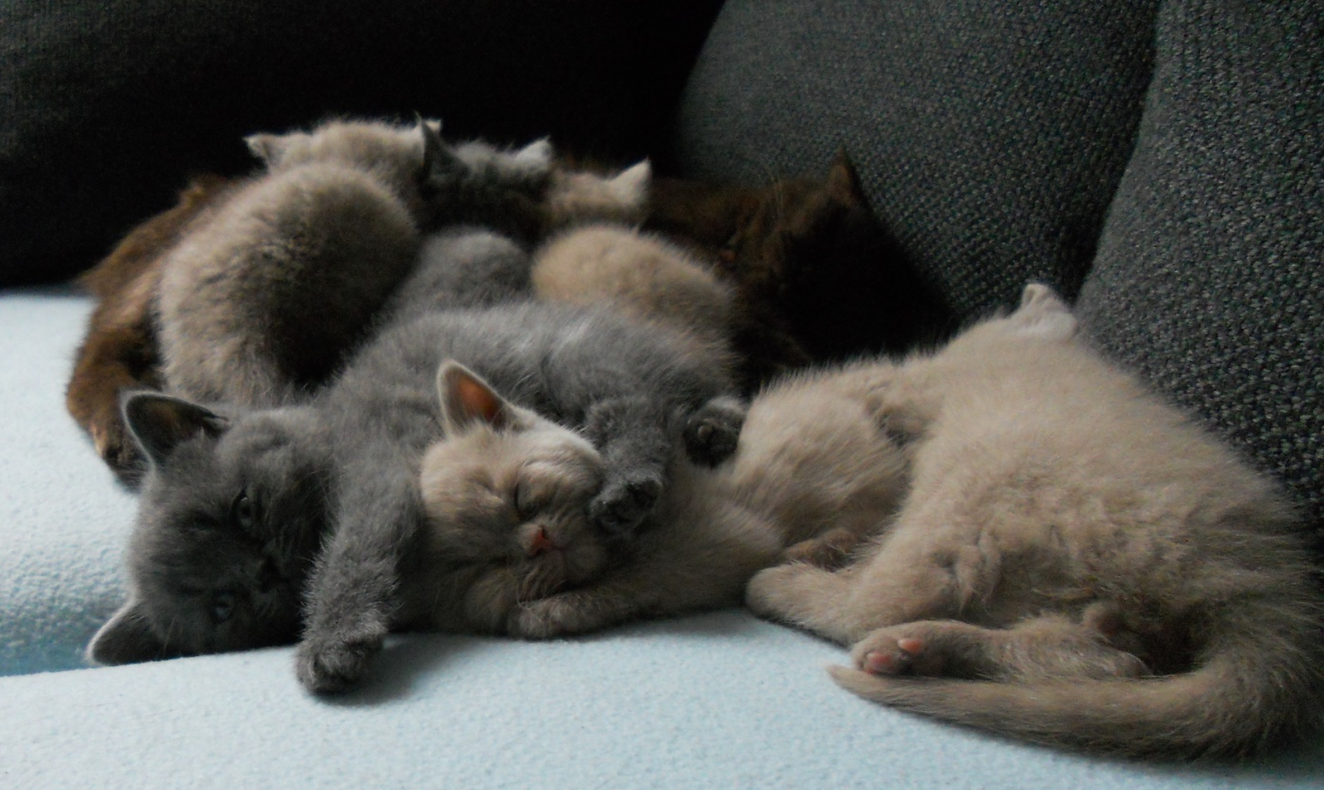
Vak Kat
Wikiwijs
Vak Hond en vak Kat vallen onder 1 wikiwijs:
Maken.wikiwijs.nl/177143

Slide 3
Wie heeft er een kat?
KAT
Kat

Slide 4
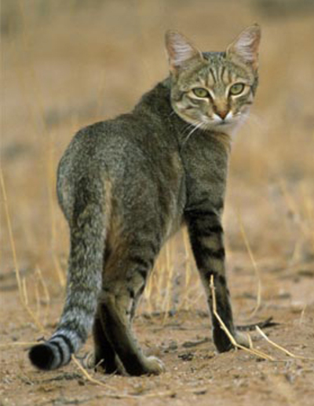
De kat
Felis silvestris catus
Orde: Carnivora (roofdieren)
Familie: Felidae (katachtigen)
Geslacht: Felis
Stamt af van Afrikaanse kat.

Slide 5
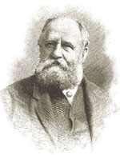
Geschiedenis
Domesticatie ongeveer 6000 jaar geleden
In Egypte werden ze al als huisdier gehouden
In Azië werden ze erg gerespecteerd
In de middeleeuwen moeilijke tijd
1e kattenshow in Engeland, 1871

Slide 6
Kattenrassen
+- 50 rassen
Kattenverenigingen
Fifé erkend (Internationaal, in Nederland 2)
Onafhankelijke verenigingen
Verdeling van rassen
Fifé verdeling
Verdeling vanuit boek verschillend
Welke rassen ken je allemaal?
Notes:
Natuurrassen
Gevestigde rassen
Mutatie rassen
Combinatie rassen

Slide 7
Quiz
Je krijgt een aantal rassen te zien, noteer de naam als je weet om welk ras het gaat.

Slide 8
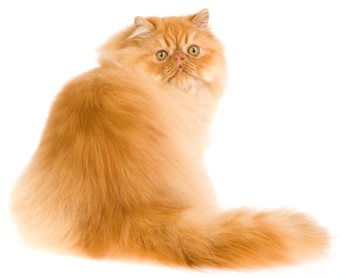
1. ??

Slide 9
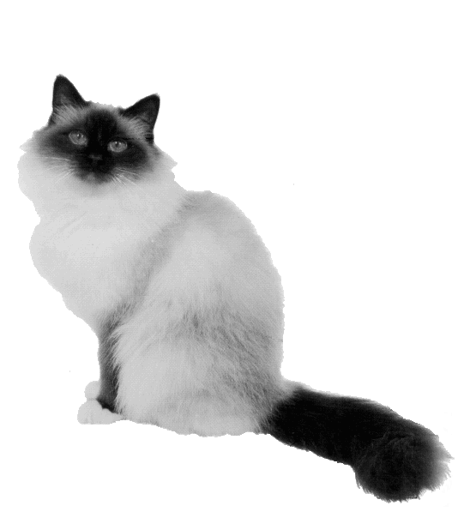
2. ??

Slide 10
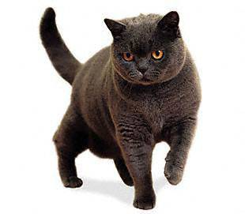
3. ??

Slide 11
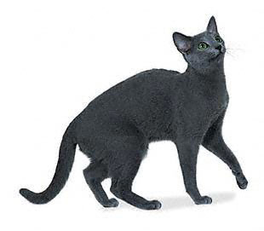
4. ??

Slide 12
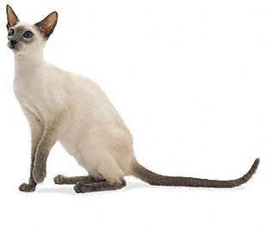
5. ??

Slide 13
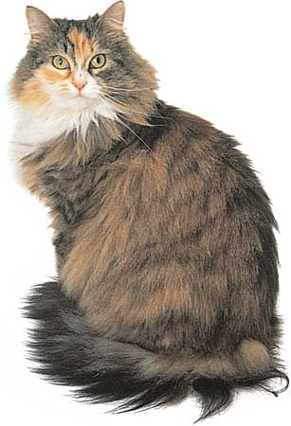
6. ??

Slide 14
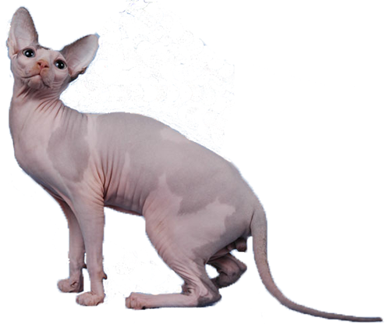
7. ??

Slide 15
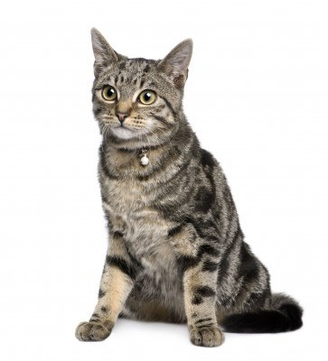
8. ??

Slide 16
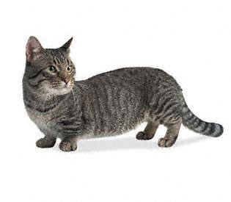
9. ??

Slide 17
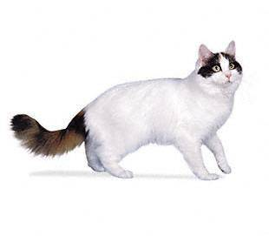
10. ??

Slide 18
1. Pers

Slide 19
2. Heilige Birmaan

Slide 20
3. Brits Korthaar

Slide 21
4. Blauwe Rus

Slide 22
5. Siamees

Slide 23
6. Maine Coon

Slide 24
7. Sphynx

Slide 25
8. Europese Korthaar

Slide 26
9. Munchkin

Slide 27
10. Turkse Van

Slide 28
Opdracht Kattenras
Kies 1 ras uit en maak een poster met daarop de volgende informatie
Beschrijf de volgende onderwerpen: Criteria: - Ras - Herkomst /oorsprong - 1 duidelijke foto en een foto van een kitten - Exterieur beschrijving (in eigen woorden) - Gedrag
- Gezondheid / Erfelijk gebrek (Wat komt veel voor?) - Verzorging - Specifieke kenmerken

